Slide 1
НАШ ДОМ –ПЛАНЕТА ЗЕМЛЯ
НИ НАЧАЛА ,НИ КОНЦА,
НИ ЗАТЫЛКА, НИ ЛИЦА.
ЗНАЮТ ВСЕ ,И МЛАД И СТАР ,
ЧТО НАШ ДОМ –БОЛЬШУЩИЙ ШАР.

Slide 2
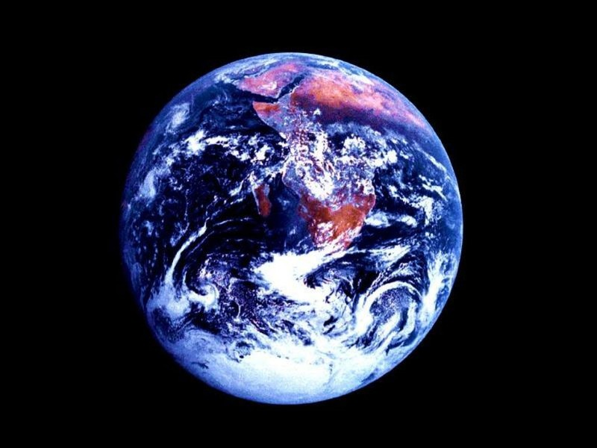
ЗЕМЛЯ.
ЕСТЬ ОДНА ПЛАНЕТА САД В ЭТОМ КОСМОСЕ ХОЛОДНОМ.

Slide 3
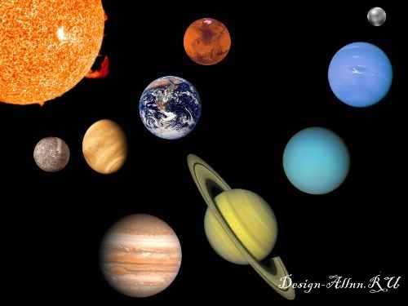
СОЛНЕЧНАЯ СИСТЕМА.
- Всё,- сказал я твёрдо дома, - Буду только астрономом! Необыкновенная Вокруг Земли Вселенная!

Slide 4
Как плоская истёртая монета, На трёх китах покоилась планета.

Slide 5
Вот конек бежит по киту,
По костям стучит копытом.

Slide 6
Фернан Магеллан
МОРЯК-ПУТЕШЕСТВЕННИК.

Slide 7
ПАРУСНИКИ МАГЕЛЛАНА

Slide 8
АЗЕРБАЙДЖАНЦЫ И ТАТАРЫ

Slide 9
АЛБАНЦЫ И БОЛГАРЫ

Slide 10
РУССКИЕ И УКРАИНЦЫ

Slide 11
СЛАВАКИ И ЛАТЫШИ

Slide 12
ЕСТЬ ОДНА ПЛАНЕТА –САД
В ЭТОМ КОСМОСЕ ХОЛОДНОМ.
ТОЛЬКО ЗДЕСЬ ЛЕСА ШУМЯТ,ПТИЦ СКЛЕКАЯ ПЕРЕЛЕТНЫХ,
ЛИШЬ НА НЕЙ ОДНОЙ ЦВЕТУТ
ЛАНДАШИ В ТРАВЕ ЗЕЛЕНОЙ
И СТРЕКОЗЫ ТОЛЬКО ТУТ
В РЕЧКУ СМОТРЯТ УДИВЛЕННО…
БЕРЕГИ СВОЮ ПЛАНЕТУ—ВЕДЬ ДРУГОЙ, ПОХОЖЕЙ , НЕТУ!

